Slide 1

Wprowadzenie do robot framework

Slide 2
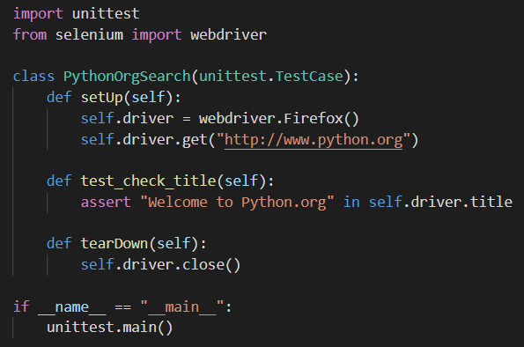
Selenium W pythonie

Slide 3
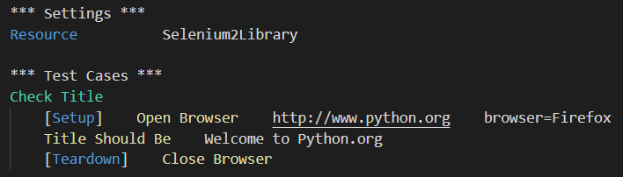
Selenium W Robocie

Slide 4



Najpopularniejsze IDE
- RIDE
- RED
- Eclipse
- Visual Studio Code

Slide 5
Instalacja Środowiska Testowego
1. Python, pip (dla Pythona 3 nie trzeba dodatkowo instalować pip) curl https://bootstrap.pypa.io/get-pip.py -o get-pip.py python get-pip.py
2. Robot framework + biblioteki pip install robotframework pip install robotframework-selenium2library pip install robotframework-sshlibrary
3. Chrome/Firefox + chromedriver/geckodriver
4. Dodanie zmiennych środowiskowych
5. Opcjonalnie wxPython + RIDE pip install robotframework-ride pip install -U -r https://raw.githubusercontent.com/robotframework/RIDE/master/requirements.txt

Slide 6
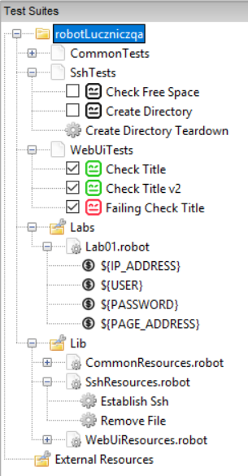
Test Suite, test case
- Test suite – zestaw testów
- Test case – pojedynczy scenariusz

Slide 7
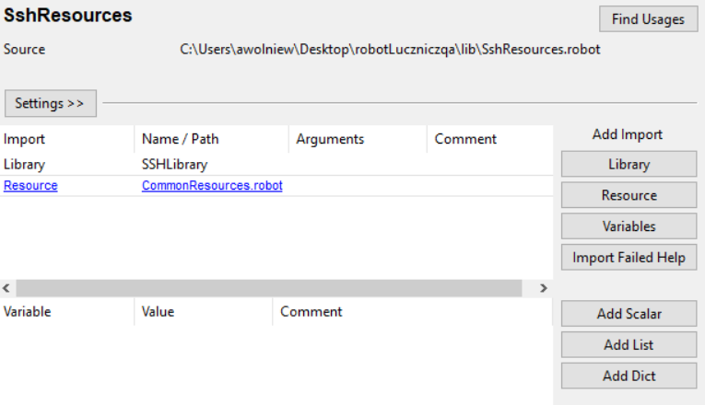
Resources, libraries

Slide 8
Keywordy Robotowe
Umieszczamy je w plikach *.robot
Składają się z:
- Dokumentacji
- Tagów
- Argumentów (wymaganych, opcjonalnych, różnych typów)
- Instrukcji wewnątrz keyworda
- Teardownu
- Wartości zwracanych (jednej, wielu, różnych typów)
- Timeoutu

Slide 9
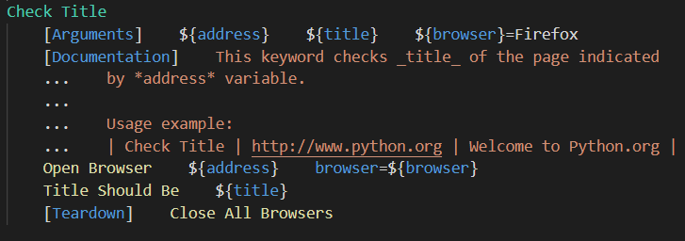
Keywordy Robotowe

Slide 10
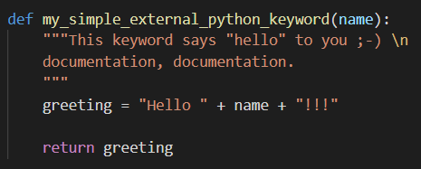
Keywordy Pythonowe - budowa
Importujemy plik z keywordami tak jak każdą inną bibliotekę zewnętrzną.
Budowa keyworda w Pythonie jest następująca:

Slide 11
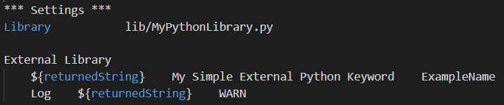
Keywordy Pythonowe - import
Wołamy keyword w sposób następujący:

Slide 12
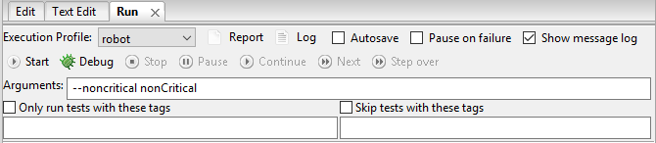
Uruchamianie testów

Slide 13
Uruchamianie testów
--include
--exclude
--suite-name
--dryrun
--variable name:values
--noncritical tagOfNoncriticalTests
robot --include=THREAD-1 CommonTests.robot

Slide 14
Tagi i Raporty
Testom przypisujemy identyfikatory, według których możemy:
- odnaleźć ich wyniki w raportach
- budować polecenia wykonania określonych podzbiorów
- tworzyć wątki testów
- określać, które testy nie są critical

Slide 15
Tagi i Raporty – c.d.
Raporty zawierają:
- informacje o wszystkich wykonanych krokach testów
- statystyki wykonania
- scenariusze podzielone według zestawów testów oraz tagów

Slide 16
dokumentacja
1. Kursywa
_tekst pisany kursywą_
2. Pogrubienie
* tekst pogrubiony *
3. Tabelki
| Tabelka | z trzema | kolumnami | | I dwoma | wierszami |

Slide 17
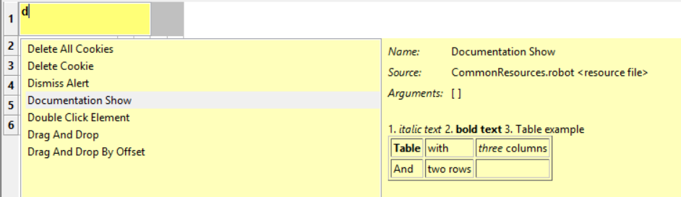
Przykład Podpowiedzi

Slide 18
TEST Setup, teardown, timeout
- Setup – konfiguracja przed testem (inicjalizacja zmiennych, otwarcie sesji SSH, otwarcie przeglądarki)
- Teardown – „posprzątanie” po teście
- Timeout – określony, maksymalny czas wykonywania testu/keyworda

Slide 19
Setup, teardown, timeout
Typ | Działanie
Suite Setup/Teardown | wykona się na początku/końcu zestawu testów
Test Setup/Teardown | z poziomu zestawu testów definiujemy uniwersalny Test Setup/Teardown dla wszystkich testów
Setup/Teardown | z poziomu testu definiujemy setup/teardown dla danego testu (zastępuje Test Setup/Teardown zdefiniowany na poziomie Suite’a)

Slide 20
Skalary, listy i słowniki
${skalar} Set Variable wartość zmiennej
@{lista} Create List jeden dwa trzy
&{słownik} Create Dictionary 1=jeden 2=dwa

Slide 21
Zmienne built-in
${CURDIR}
${EXECDIR}
${TEST_NAME}
${TEST_DOCUMENTATION}
${testStatus}

Slide 22
Pobieranie danych z list i słowników
Pobieranie z list:
- @{someList}[2]
- ${sec} Collections.Get From List ${someList} 2
Pobieranie ze słowników:
- &{someDictionary}[elementKey]
- ${sec} Get From Dictionary ${dict} elementKey

Slide 23
Zmienne lokalne i globalne
- Set Variable
- Set Test Variable
- Set Suite Variable
- Set Global Variable
- Zewnętrzne pliki konfiguracyjne ze zmiennymi
- Przekazywanie zmiennych przy uruchamianiu testów

Slide 24
Pętle
: FOR ${element} IN @{lista}
Log ${element}
: FOR ${i} IN RANGE 10
Log ${i}
Wait Until Keyword Succeeds retry=10s retry_interval=0.1s

Slide 25
Korzystanie ze słowników jako list
&{dict} Create Dictionary key1=value1 key2=value2
:FOR ${item} IN @{dict}
Log ${dict}[${item}] warn

Slide 26
Pętle – c.d.
- Exit For Loop If – wychodzi z pętli FOR przy spełnionym warunku
- Continue For Loop If - pomija aktualną iterację przy spełnionym warunku

Slide 27
Warunki
Run Keyword If ${firstValue} < 200 Log ${firstValue} < 200
... ELSE IF ${firstValue} > 200 Log ${firstValue} > 200
... ELSE Log ${firstValue} = 200
(${firstValue} == 123 and ${secondValue} == 123) or "${stringExample}" == "someString"
${conditionalVariable} Set Variable If ${firstValue} == 789 ConditionOK ConditionNOK

Slide 28
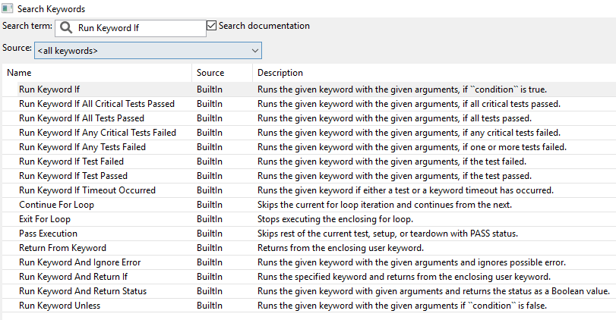
Warunki – c.d.

Slide 29
Logowanie
Log Wartość zmiennej x=${x}! WARN
Poziomy logowania: INFO, DEBUG, WARN
Inne keywordy dotyczące logowania:
Log Location/Many/Source/Title/To Console/Variables

Slide 30
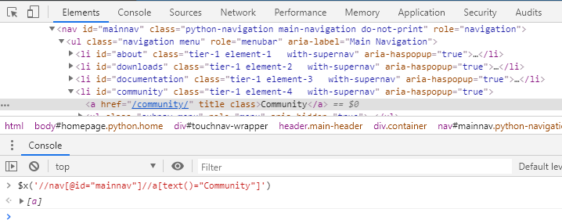
selektory
id xpath

Slide 31
Asercje
Page Should Contain (text/button/checkbox/element)
Page Should Not Contain (text/button/checkbox/element)
Should Be (equal/empty/uppercase/lowercase/true)
Should Not Be (equal/empty/uppercase/lowercase/true)
Directory/File/List/Dictionary

Slide 32


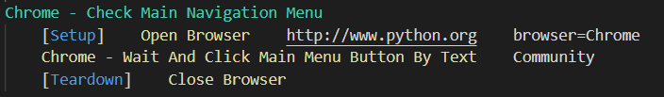
Wait and click

Slide 33
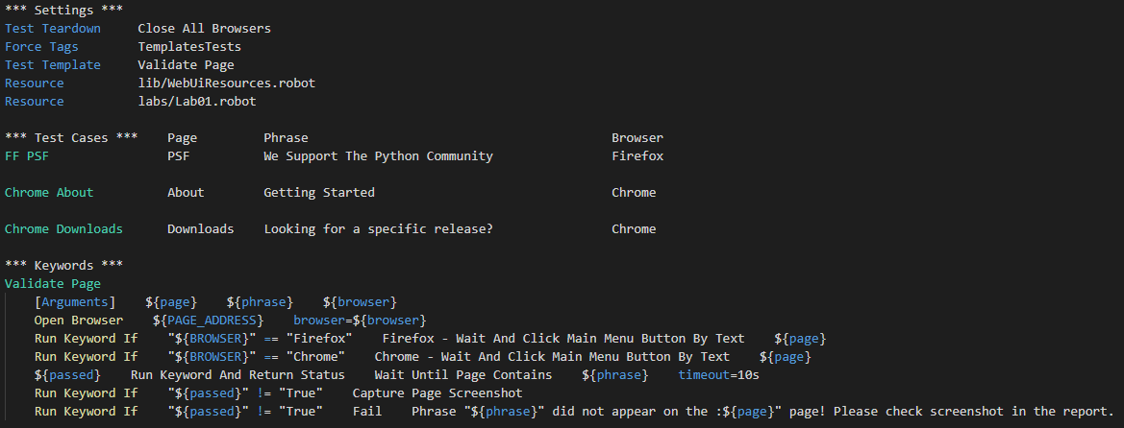
Test templates

Slide 34
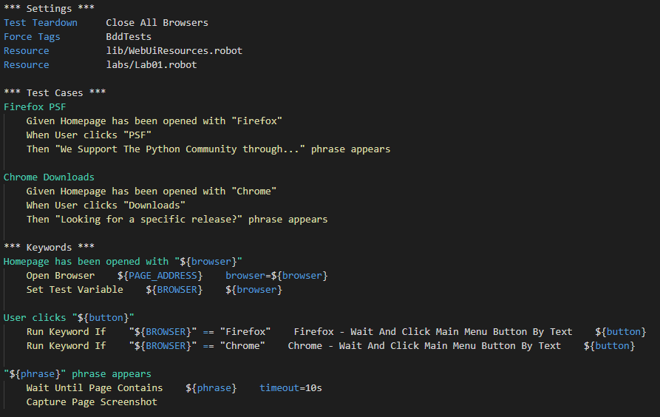
BDD w robocie

Slide 35
Biblioteki Standardowe – wybrane przykłady
Builtin – nie wymaga importu, dostarcza podstawowe keywordy
Collections – zawiera keywordy dotyczące operowania na listach i słownikach
DateTime – dodawanie/odejmowanie/konwertowanie dat
Dialogs – wprowadza przerwy w testach i pobieranie inputu od użytkownika

Slide 36
Biblioteki Standardowe – wybrane przykłady
OperatingSystem – operacje na plikach/folderach/zmiennych środowiskowych
Process – pobieranie ID procesów, sprawdzanie ich stanu
String – split, strip, convert to lower/upper case, get lines
Screenshot – keywordy powiązane z zrzutami ekranu w raportach
XML – dodawanie/odejmowanie/szukanie elementów w plikach XML

Slide 37
Biblioteki Zewnętrzne – wybrane przykłady
AppiumLibrary – pip install robotframework-appiumlibrary
FTP library – pip install robotframework-ftplibrary
HTTP library – pip install --upgrade robotframework-httplibrary
RESTinstance – pip install RESTinstance
SapGuiLibrary –pip install robotframework-sapguilibrary

Slide 38
Biblioteki Zewnętrzne – wybrane przykłady
SeleniumLibrary – pip install robotframework-seleniumlibrary
SikuliLibrary – pip install robotframework-Sikulilibrary
SSHLibrary – pip install robotframework-sshlibrary
WhiteLibrary – pip install robotframework-whitelibrary

Slide 39
Robot i Jenkins – Instalacja jenkinsa
sudo yum install java-1.8.0-openjdk-devel
curl --silent --location http://pkg.jenkins-ci.org/redhat-stable/jenkins.repo | sudo tee /etc/yum.repos.d/jenkins.repo
sudo rpm --import https://jenkins-ci.org/redhat/jenkins-ci.org.key

Slide 40
Robot i Jenkins – instalacja jenkinsa
sudo yum install Jenkins
sudo systemctl start Jenkins
sudo systemctl enable Jenkins
sudo firewall-cmd --permanent --zone=public --add-port=8080/tcp
sudo firewall-cmd –reload
http://192.168.56.101:8080/ admin/admin

Slide 41
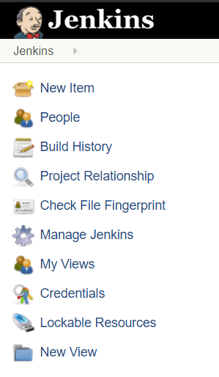

Robot i Jenkins – instalacja wtyczki robot framework
New Item -> Freestyle project -> Git ->
Repository URL: git@github.com:awolniew/luczniczqaRobot.git
-> Add build step: robot –include=CommonTests .
-> Add post-build step: Publish Robot Framework test results

Slide 42
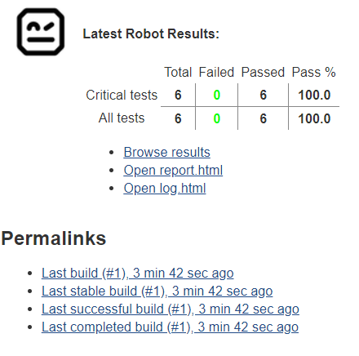
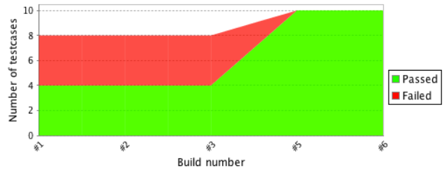
Robot i Jenkins – joby i raporty
http://192.168.56.101:8080/job/luczniczqa-robot-CommonTests/

Slide 43
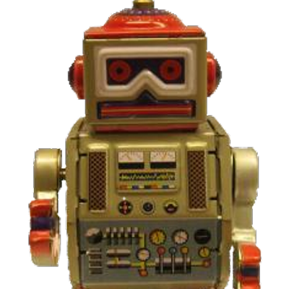
Dziękuję za uwagę
Materiały dostępne na: https://github.com/awolniew/luczniczqaRobot

